Slide 1
第3节 重力
R·八年级下册

Slide 2

课前自学准备
课标要求
学习目标
1. 知道什么叫重力，了解重力产生的原因.
2. 知道重力的方向、重心以及铅垂线的应用.
3. 理解重力的大小与质量的关系.
学习重点
重力的概念、重力的大小与质量的关系、重力的方向.
学习难点
重心、铅垂线的应用.
学具准备
重锤、细线、橡皮、弹簧测力计、钩码（一盒）、刻度尺等.

Slide 3
课前自学准备
预习检测
1. 宇宙间任何两个物体之间都存在相互吸引的力，这就是__________，由于_____________而使物体受到的力叫重力.
2. 重力的施力物体是______，物体所受重力的大小跟它的质量成______，用公式表示为______.重力的大小也可用____________测量.
万有引力
地球的吸引
地球
正比
G=mg
弹簧测力计

Slide 4
竖直
水平
3. 重力的方向是______向下的，即与______方向垂直，不同于垂直向下.
4. 重力的作用点在物体的______上.质地均匀、形状规则的物体，重心在其__________，形状不规则物体的重心可用______法找到.
重心
几何中心
悬挂

Slide 5
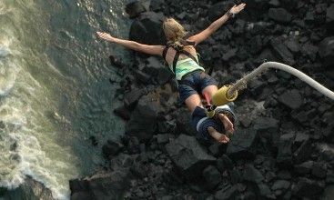
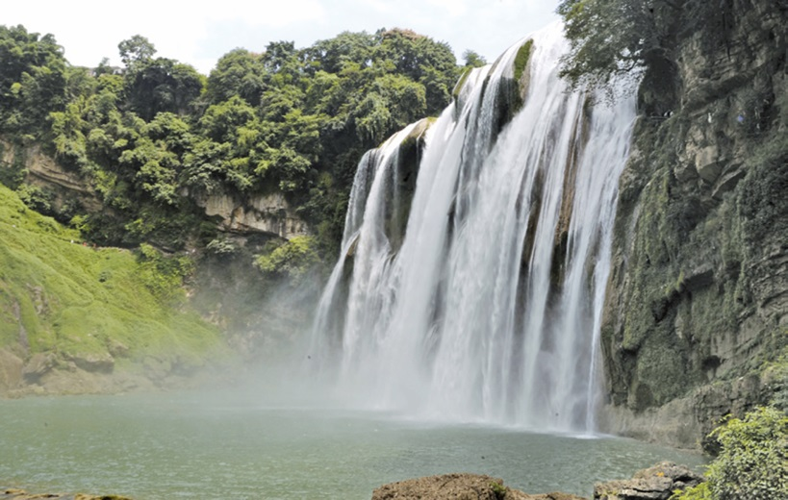
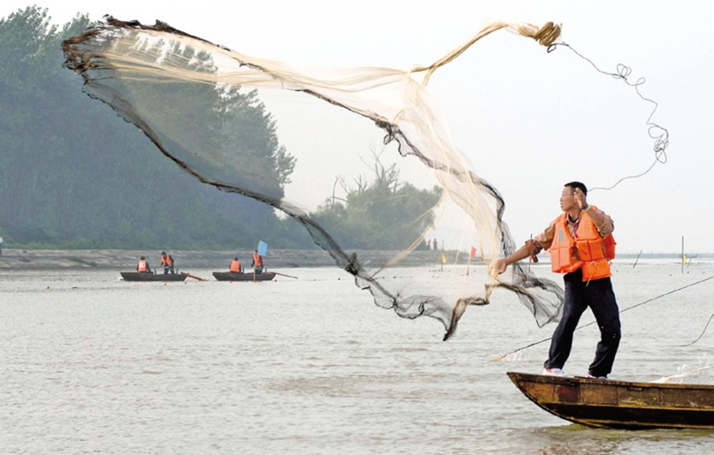
课堂教学展示
新课导入
你知道以下这些现象吗？
产生这些现象的原因是什么呢？
抛出去的物体往下掉
水往低处流

Slide 6
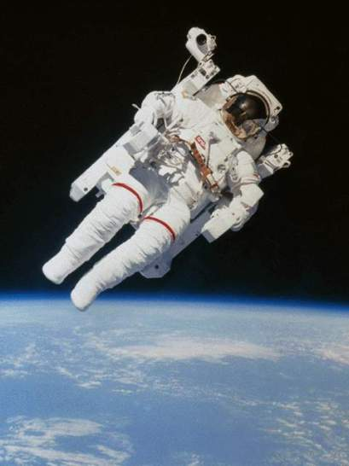
课堂教学展示
进行新课
知识点一
认识重力、重力的大小
一、重力：由于地球的吸引而使物体受到的力叫做重力，用字母G表示。
地球附近的所有物体都受到重力的作用。

Slide 7
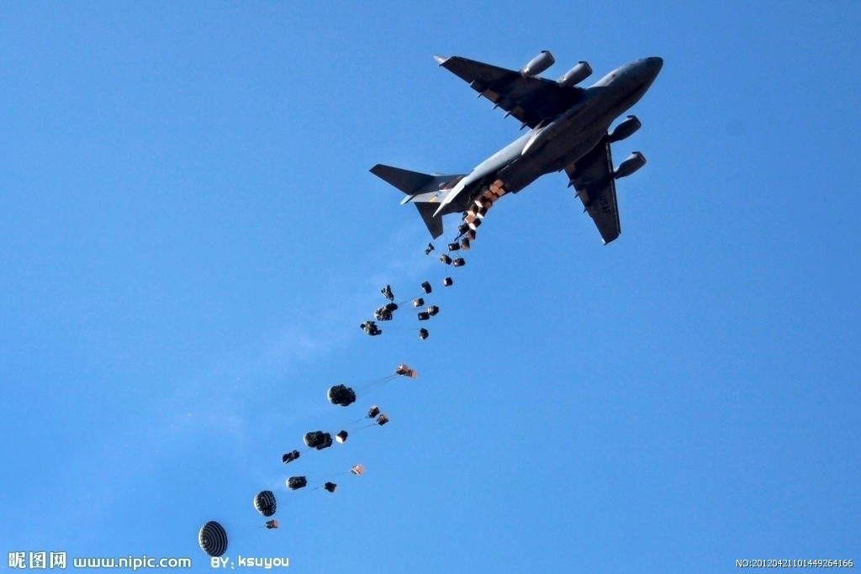
想想议议
你还能举出几个例子来证明重力的存在吗？
如果没有重力我们的生活会是什么样子？

Slide 8
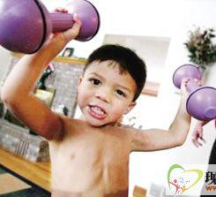
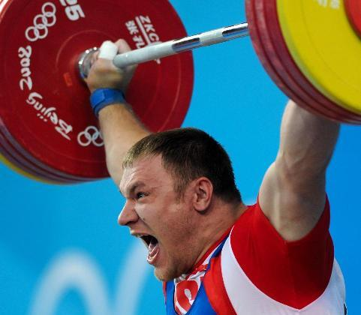
大量的生活经验告诉我们，质量不同的物体所受的重力不同,举起他们的感受也不同。
我们如何找出地球附近的物体所受的重力跟它的质量之间的关系呢？

Slide 9

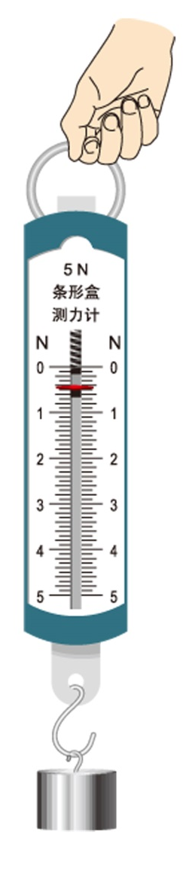
实验
探究重力大小跟质量的关系
用什么工具测量重力？
弹簧测力计
如何测量重力的大小？
把已知质量的钩码挂在弹簧测力计上，静止时，弹簧测力计的示数等于钩码所受的重力大小。

Slide 10
1．逐次增挂钩码，分别测出它们所受重力，并记录在表格中
质量 m/kg
重力 G/N

Slide 11
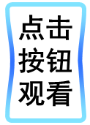

Slide 12
2．画出重力跟质量关系的图象
（质量为横坐标，重力为纵坐标）
G /N
实验结论：
（1）物体受到的重力大小跟它的质量成
______关系。
正比
（2）物重跟质量的比约等于_________。
10 N/kg
m/kg
0

Slide 13
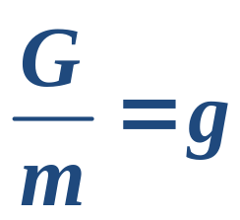
二、重力的大小
1．物体所受的重力与物体的质量成正比。
2．
或 G = mg。
3． g = 9.8 N/kg。它表示质量为1 kg 的物体所受到的重力是9.8 N。为计算方便在粗略计算时可取g =10 N/kg。

Slide 14
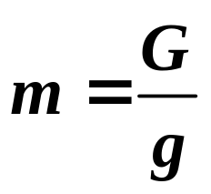
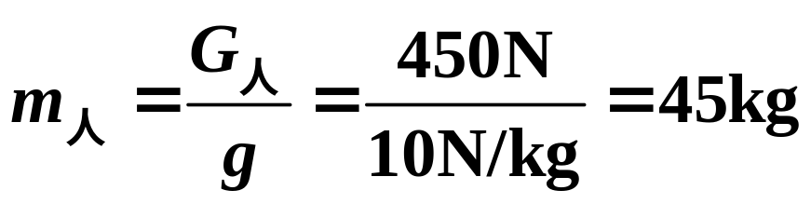
例题 质量为0.25kg的木块，受到的重力是多少？一个人所受的重力为450N，那么，他的质量是多少千克？g取10 N/kg。
解：由G = mg可知，木块受到的重力
G_{木}= m_{木}g=0.25kg×10 N/kg=2.5N
由G = mg可得 ，因此人的质量
木块所受的重力为2.5N，人的质量为45kg。

Slide 15
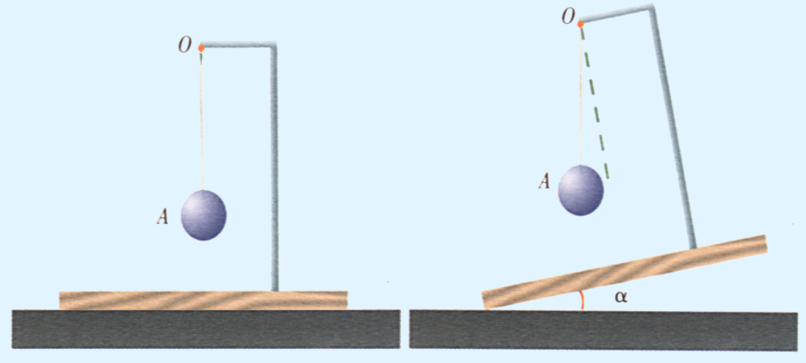
知识点二
重力的方向、重心
想想议议
如何描述重力的方向？
重力的方向总是竖直向下的。

Slide 16
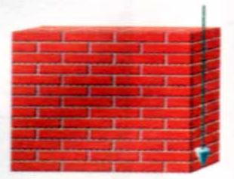
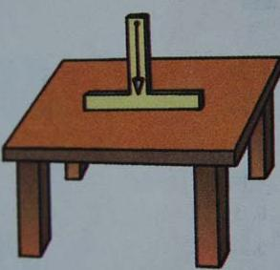
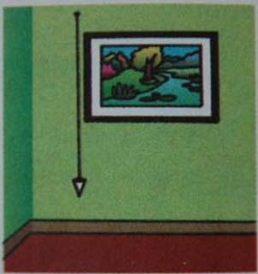
重垂线的应用.flv
一、重力的方向
重力的方向竖直向下。
重力方向竖直向下的应用
铅垂线 铅垂线 水平仪

Slide 17
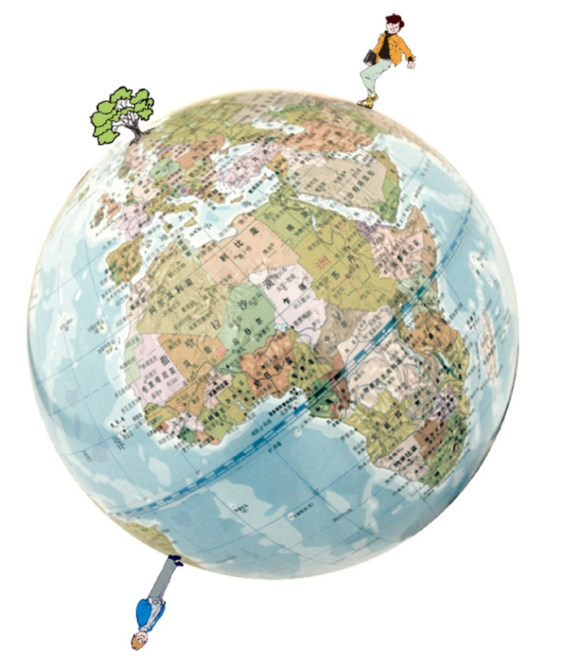
想想议议
通常所说的“下”，到底指的是什么方向？
指的是竖直向下，大致指向地心的方向。

Slide 18
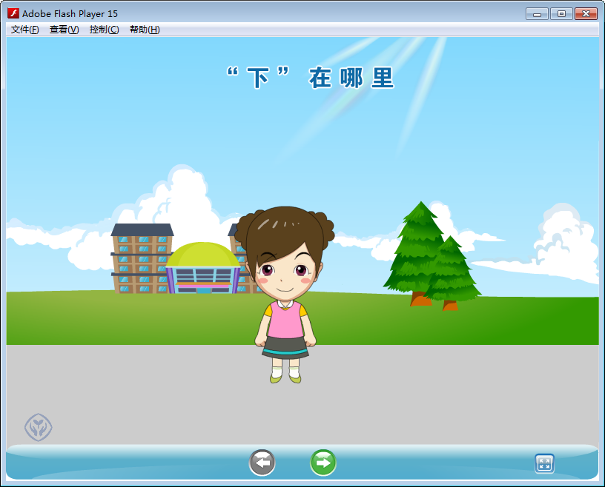

Slide 19
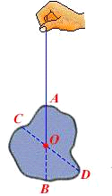
F
F
G
地球吸引物体的每一个部分。
作用效果上就好像作用在某一点上的一个力。

Slide 20
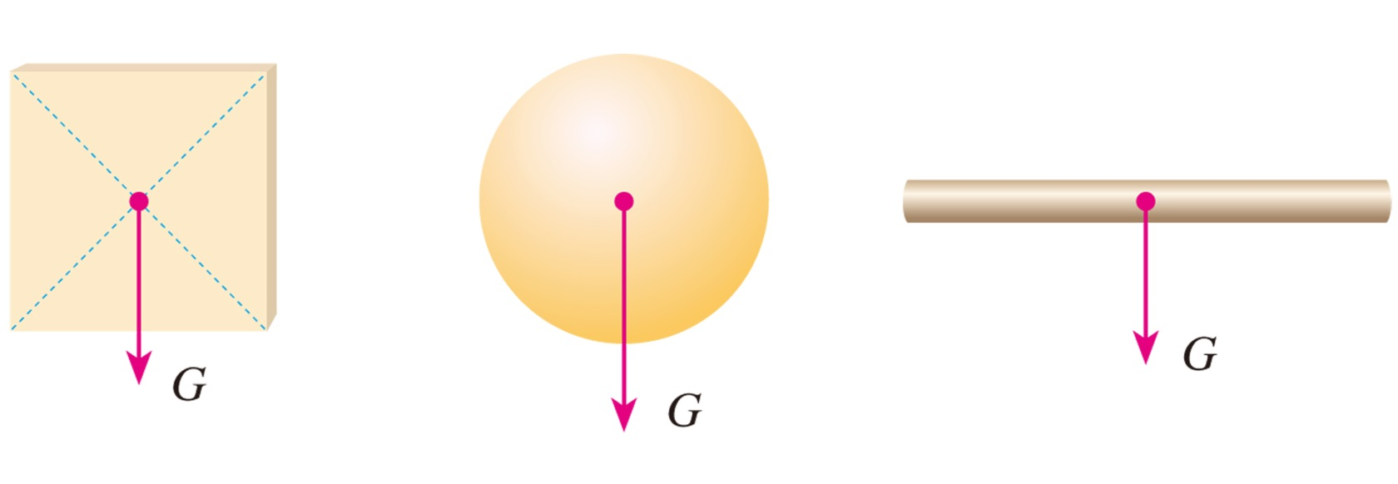
二、重心
质地均匀、外形规则物体的重心在它的几何中心上。

Slide 21
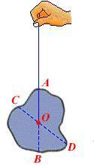
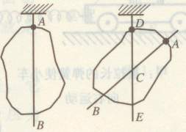
想一想：质量不均匀、形状不规则的物体的重心怎么找？
用悬挂法寻找重心

Slide 22
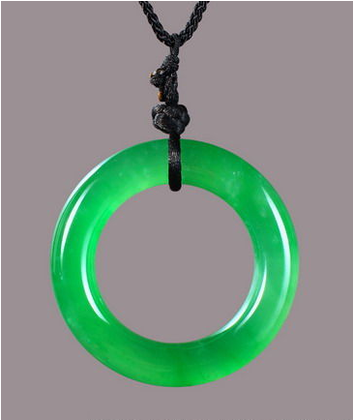
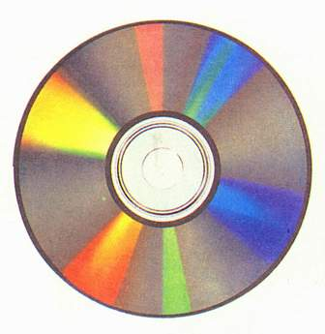
请找出下面两个物体的重心：
G
G
物体的重心不一定在物体上！

Slide 23
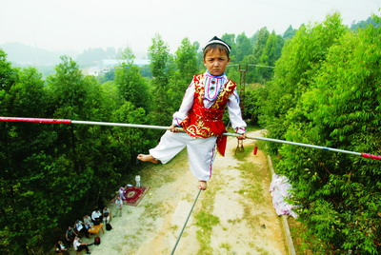
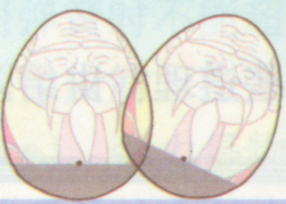
重心与物体的稳定性
物体的重心越低，稳定性越好。

Slide 24
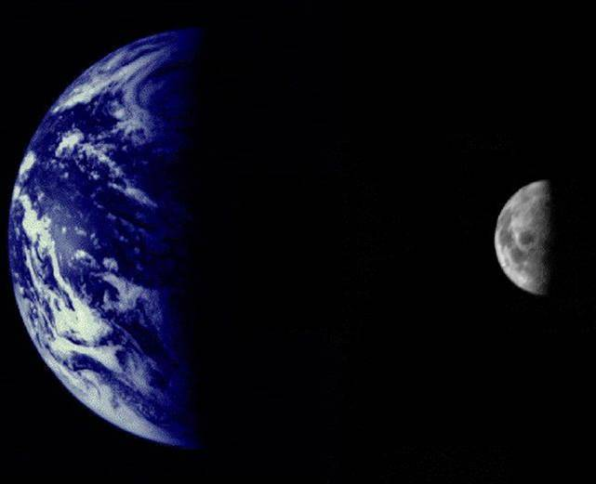
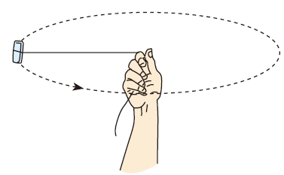
知识点三
重力的由来
用一根细线栓一块橡皮，甩起来，使橡皮绕手做圆周运动。这时，你会觉得橡皮要用线拉住才不会跑掉。
月亮也绕着地球转动，它们之间有没有力呢？

Slide 25
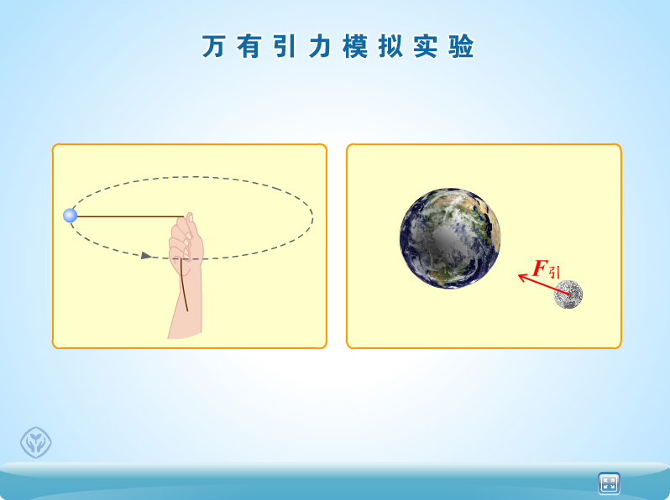

Slide 26
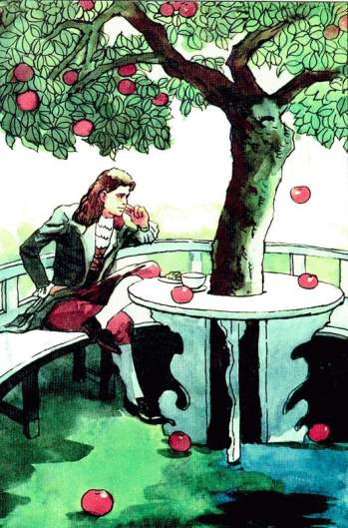
重力的由来
牛顿研究后提出：宇宙间任何两个物体，大到天体，小到灰尘之间，都存在互相吸引的力，这就是万有引力。
重力正是源自地球对它附近物体的万有引力。

Slide 27
课堂教学展示
随堂演练
知识点1 认识重力、重力的大小
1.一块质量为0.5 kg的冰，它所受的重力为______N.若它遇热融化成水，水受到的重力将________(选填“增大”“减小”或“不变”).
4.9
不变
解析：根据公式G = mg 可得，冰的重力G = 0.5 kg×9.8 N/kg=4.9 N.
若冰遇热融化成水，水的质量不变，受到的重力也不变.

Slide 28
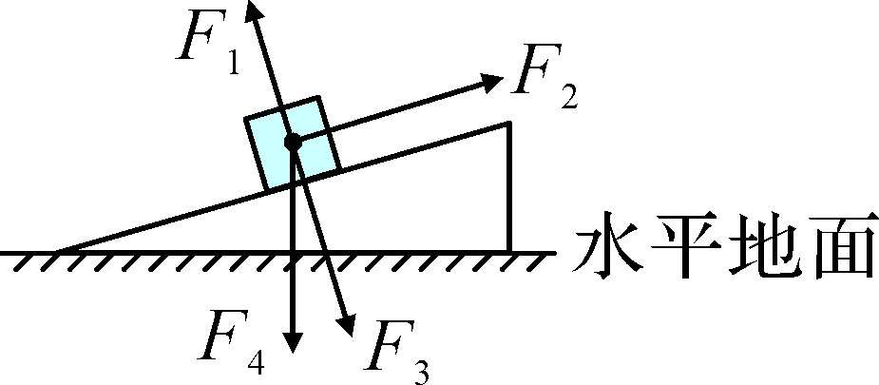
知识点2 重力的方向、重心
2.下图中表示静止在斜面上的物体所受的重力的是（ ）
A．F₁ B．F₂ C．F₃ D．F₄
D
解析：物体所受的重力的方向总是竖直向下的.

Slide 29
3.关于物体的重心，下列说法不正确的是 （ ）
A．一切物体的重心都在它的中间位置
B．一切物体的重心都是该物体所受重力的作用点
C．物体的重心不一定都在物体上
D．质地均匀，形状规则的物体的重心在它的几何中心上
A
×
√
重力的作用点叫重心
√
比如篮球
√
解析：只有规则物体的重心在物体的几何中心，不规则物体的中心不一定在物体的中间位置.

Slide 30
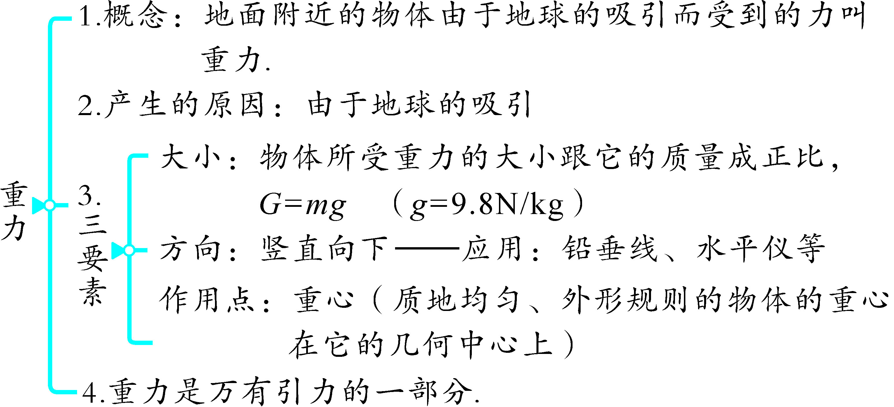
课堂教学展示
教学板书

Slide 31
课堂教学展示
课堂小结
G = mg
g =9.8 N/kg
重力的大小
重力
重力的三要素
重力的方向
竖直向下
重力的作用点
重心
重力的由来

Slide 32
拓展延伸
有一块砖先平放在地面上，然后再将砖块侧放在地面上，最后竖直放在地面上，则其重心位置和重力大小（ ）
A.重心高度不变，重力大小不变
B.重心高度减小，重力大小减小
C.重心高度增加，重力大小增加
D.重心高度增加，重力大小不变
D
m_{砖}不变
G_{砖}不变
×
×
×
√
解析：因为砖的重心在其几何中心，所以水平放置时重心的高度低于竖直放置时的重心高度.

Slide 33
课后反馈总结
布置作业
1.从课后习题中选取；
2.完成练习册本课时的习题。

Slide 34
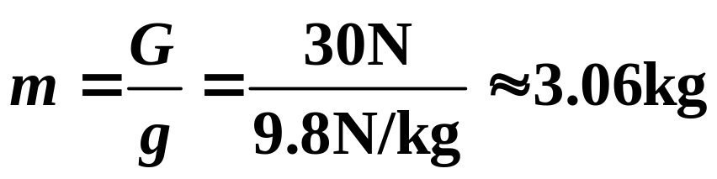
课后反馈总结
习题解答
（见教材P₁₄动手动脑学物理）
1.一个南瓜所受的重力是30N，它的质量是多少千克？
解答：

Slide 35

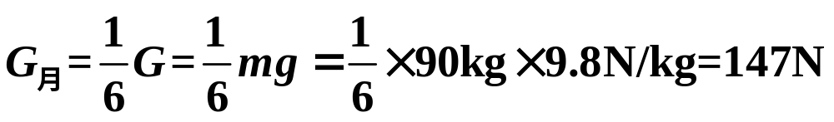
2.月球对它表面附近的物体也有引力，这个力大约是地球对地面附近同一物体引力的 .若一个连同随身装备共90kg的航天员到达月球表面，月球对他的引力大约是多少牛？
解答：

Slide 36

3.一个桥头立着如图所示的限重标志牌.汽车对该桥面的压力超过多少牛时，桥就可能被损坏？
解答：
G=mg=15000kg×9.8N/kg=1.47×10⁵N.
即汽车对桥面的压力超过1.47×10⁵N时，桥可能被压坏.

Slide 37
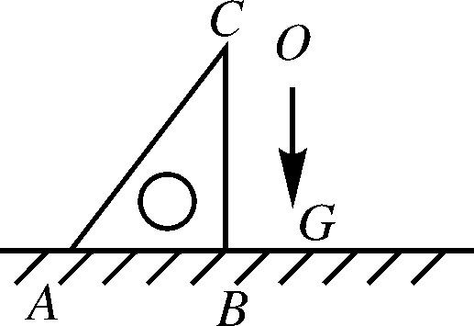
4.若用三角尺判断桌面或地面是否水平，还需要哪些物品？怎样操作？请作图说明.
解答：还需要铅垂线.如图，让三角尺一直角边AB与桌面（或地面）重合，另一直角边CB与地面垂直，看铅垂线OG是否平行于CB.若OG平行于BC，则桌面（或地面）水平；若OG不平行于BC，则桌面（或地面）不水平.

Slide 38
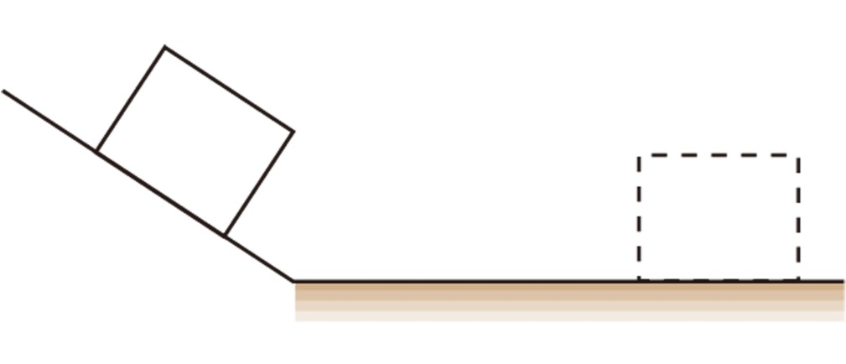
5.一个木块从斜面上滑下，并在水平面上继续滑动.请分别画出木块在斜面和水平面时所受重力的示意图（如图）.
解答：
G
G

